Slide 1
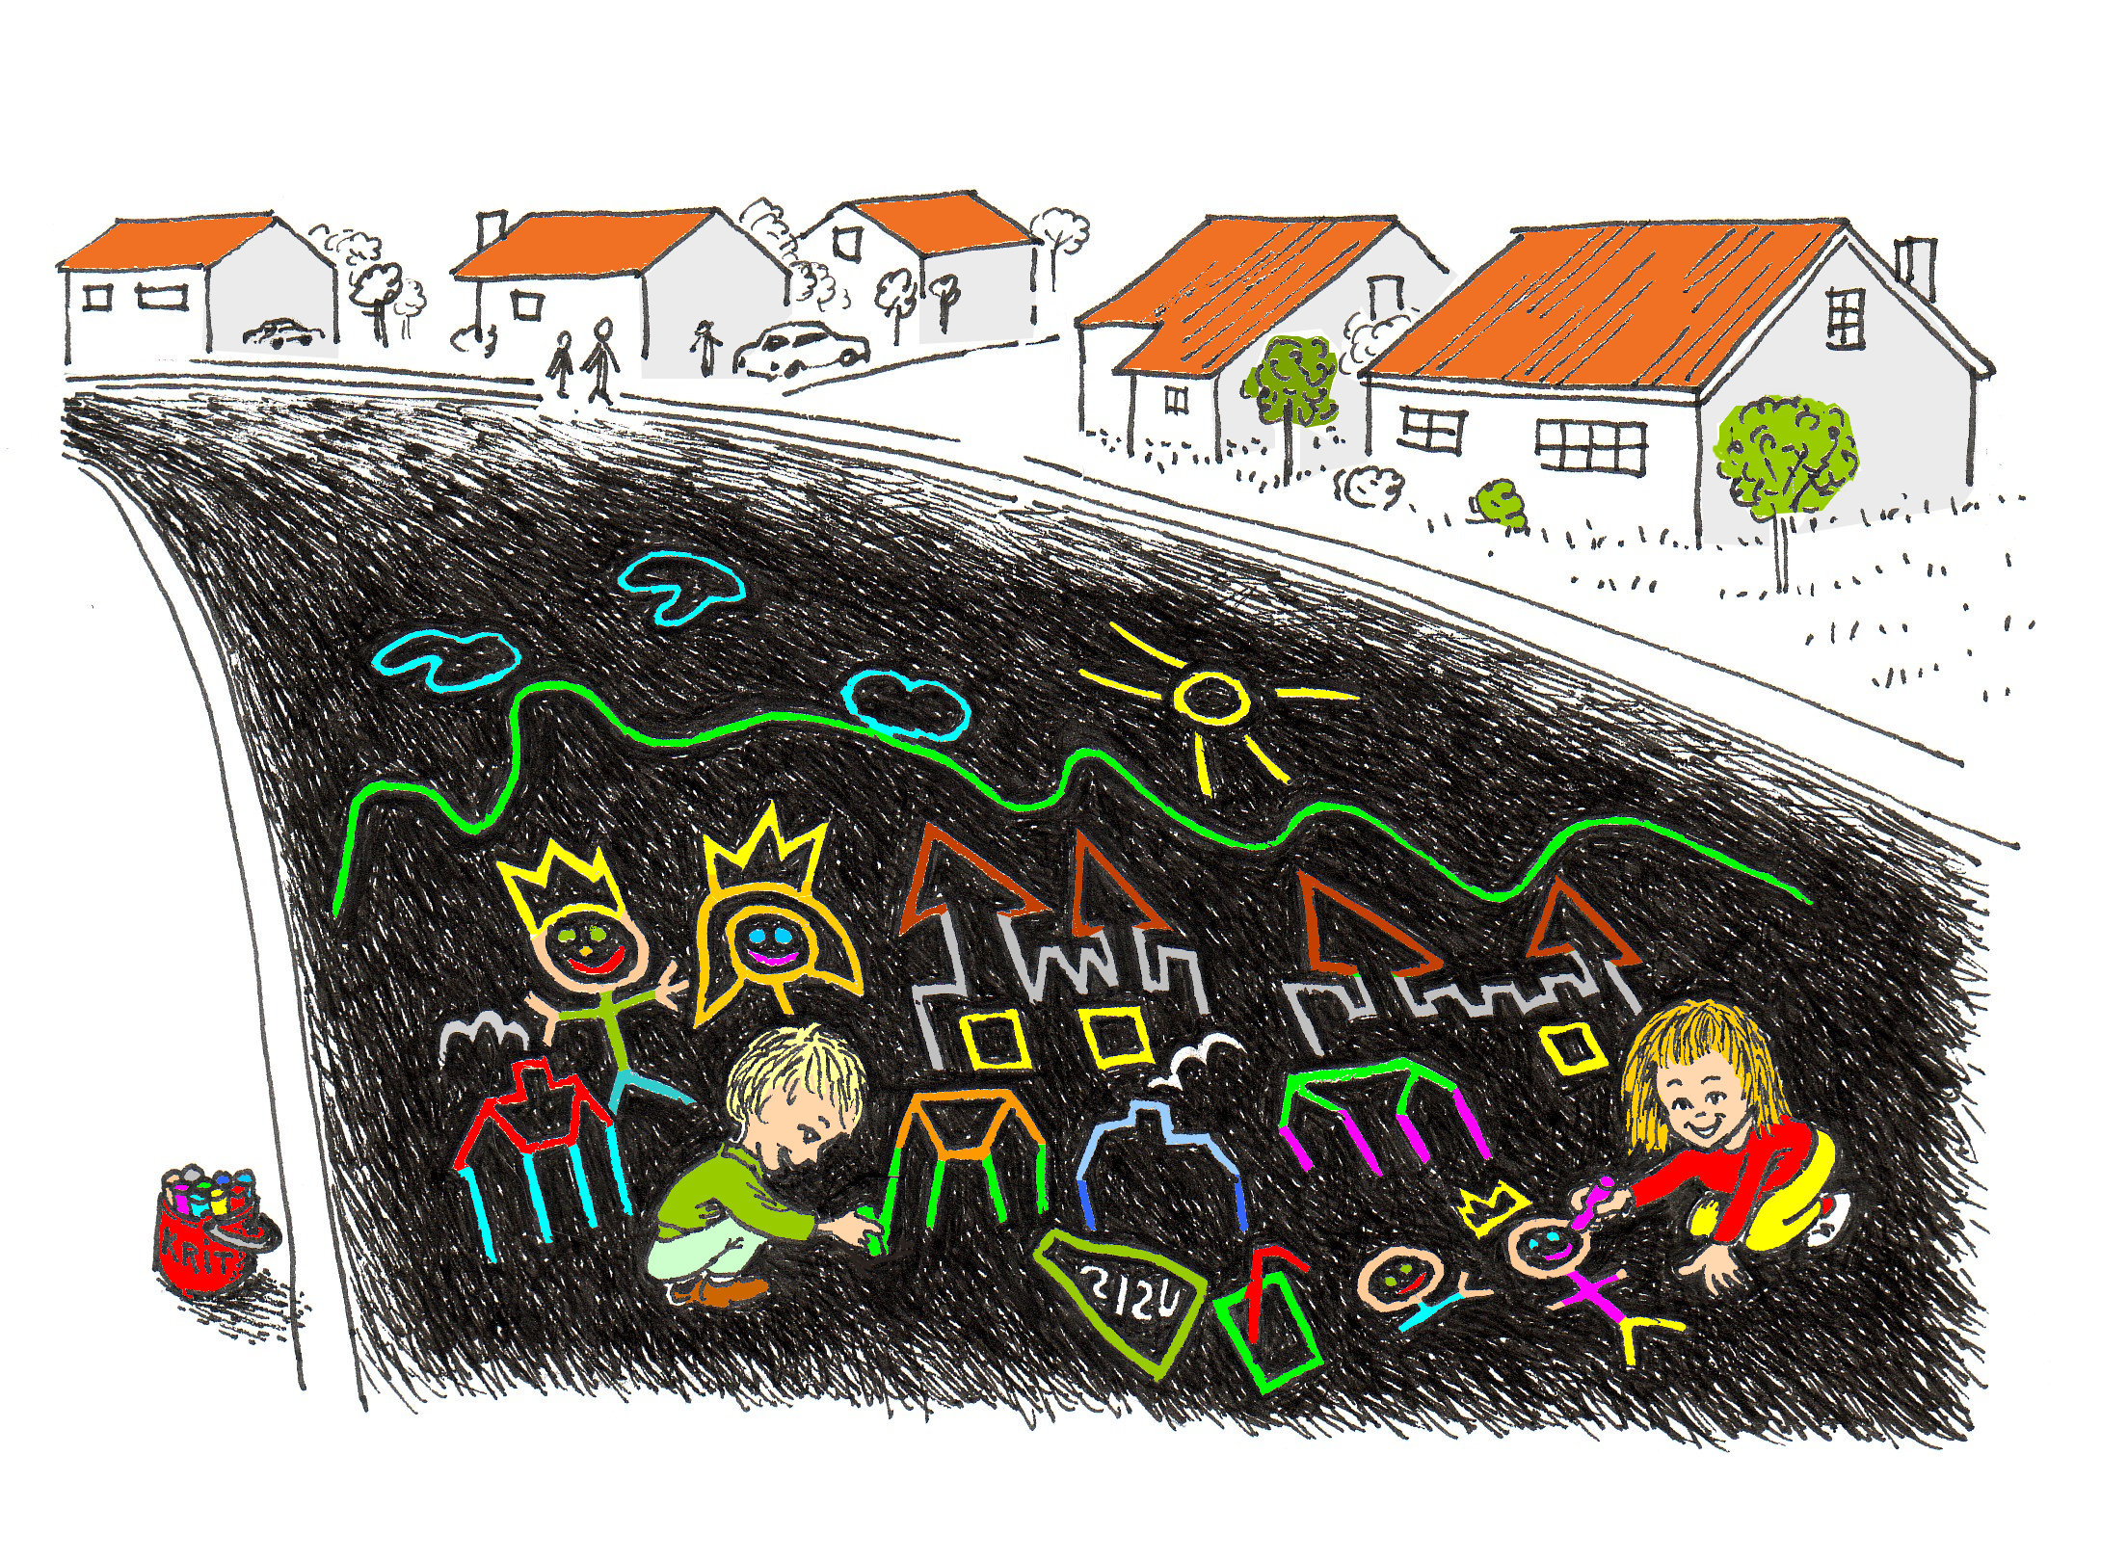
K k
Eg fái mær eitt krit
1. Eg fái mær eitt krit,
eitt land eg tekni mær.
Og vilt tú verða kongur mín,
eg verði drotning har.
2. Eg tekni eina borg,
tú búgva kanst hjá mær,
men vilt tú hava eina sjálvur,
má eg tekna tvær.
3. Har sita vit so góð 4. Vit tekna okkum børn,
og tekn` ein kongabý. nei bíða. – Tað vei`denn!
Og ert tú tystur, tekni eg Eg dugi ikki tekna prinsar
eitt glas við Sisu í. og prinsessur enn.

Slide 2
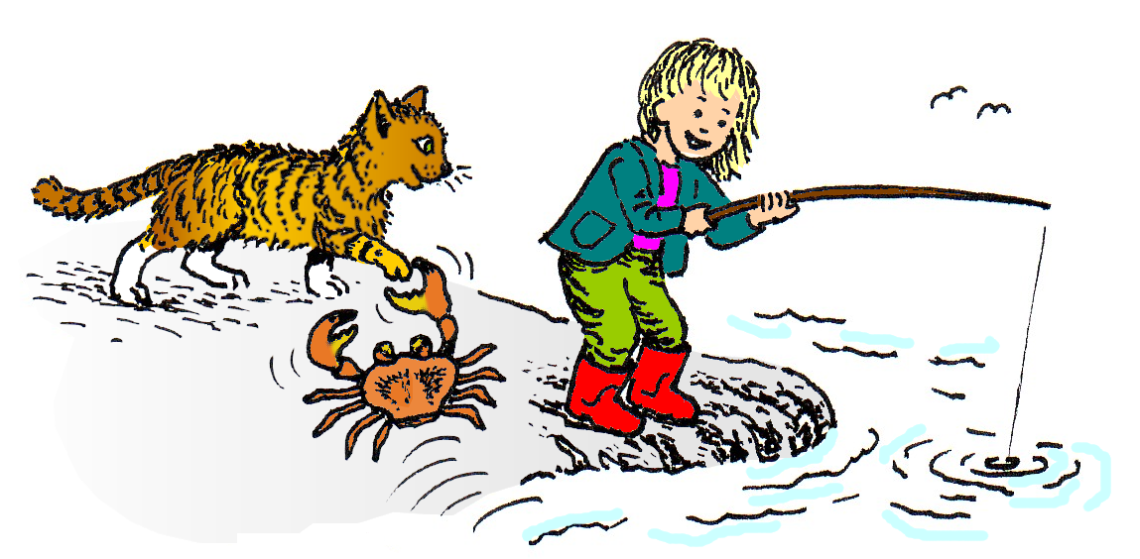
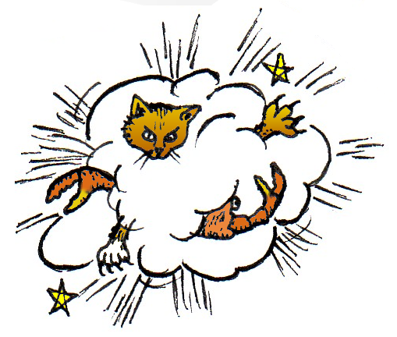
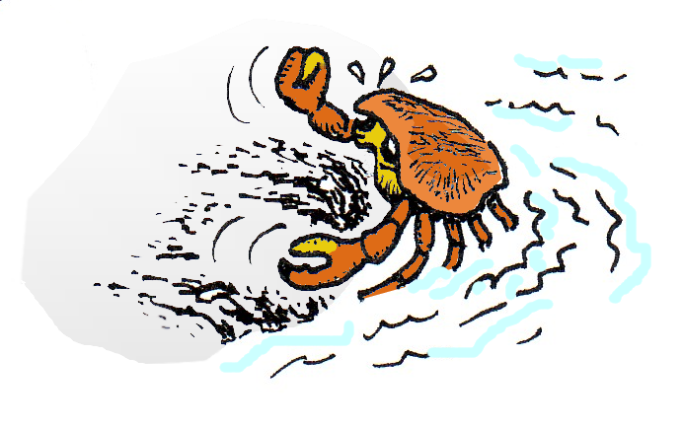
Ein lítil kiska
kom við mær at fiska.
Tá sá eg ein krabba
bíta í labba.
Har var eitt rok,
og sum eitt fok
fór krabbin undir kav
og út á hav.

Slide 3
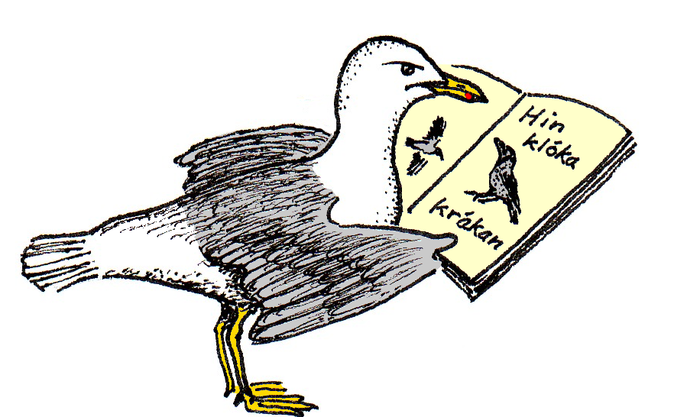
Ein likka lesur í bók
um kráku,
sum er so
klók.

Slide 4
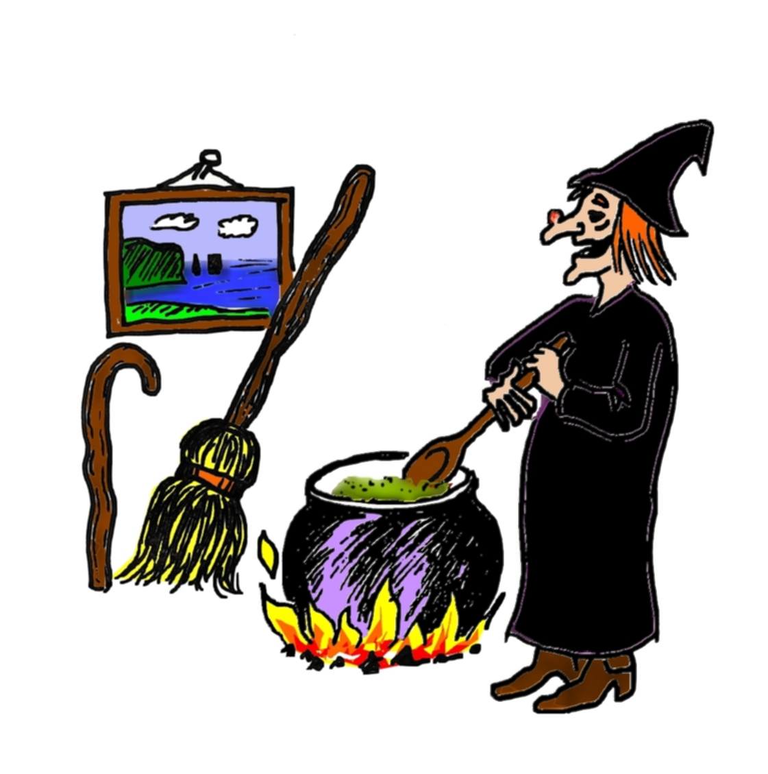
Eg sá eina kelling
kóka sær velling.

Slide 5
Eg eri kettan K,
knurr, knurr.

